Slide 1
Bài 1
Kể về gia đình (tiết 2)

Slide 2
Khởi động
Bài hát: BA NGỌN NẾN LUNG LINH

Slide 3
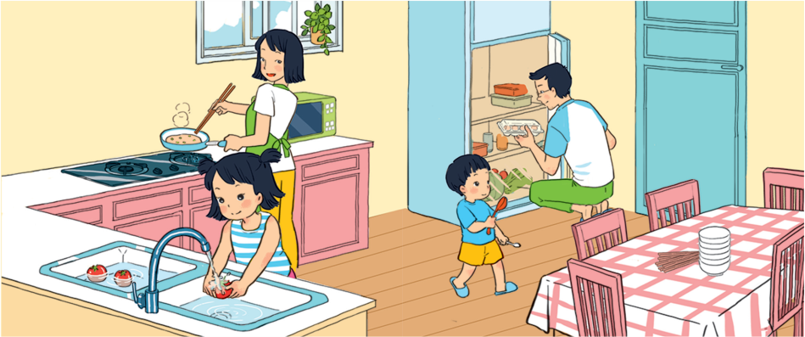
Khám phá
Mọi người trong gia đình Hoa cùng tham gia công việc nhà
như thế nào?

Slide 4
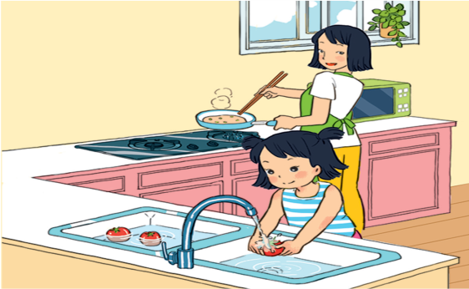
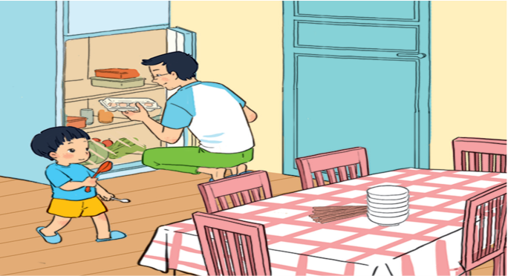
Em trai Hoa đang xếp bát đĩa
Mẹ đang nấu thức ăn
Hoa đang rửa hoa quả
Bố đang lấy thức ăn từ tủ lạnh

Slide 5
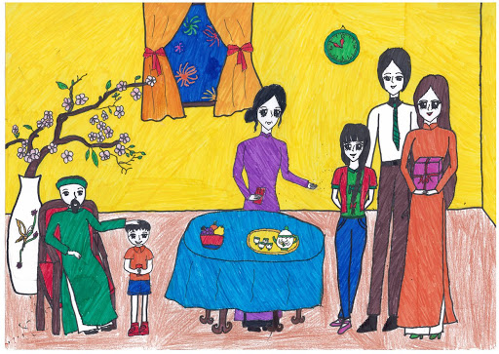
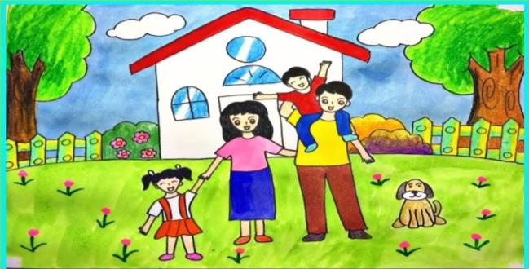
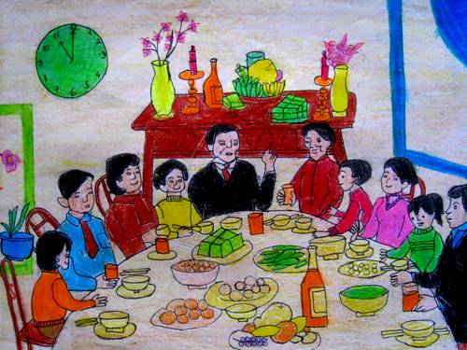
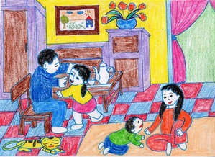
Thực hành
Vẽ về gia đình của em

Slide 6
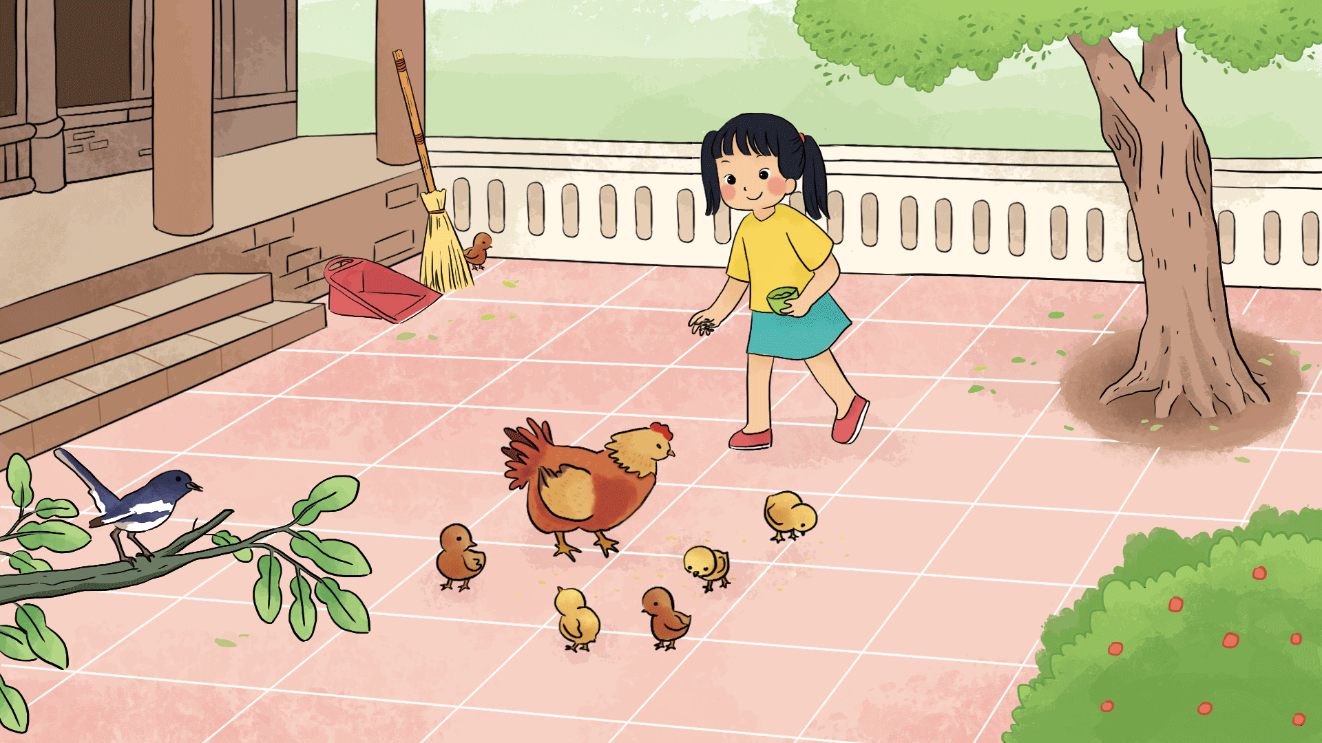
Vận dụng
Ở nhà em thường làm gì giúp đỡ bố mẹ?
Em chăn gà giúp mẹ

Slide 7
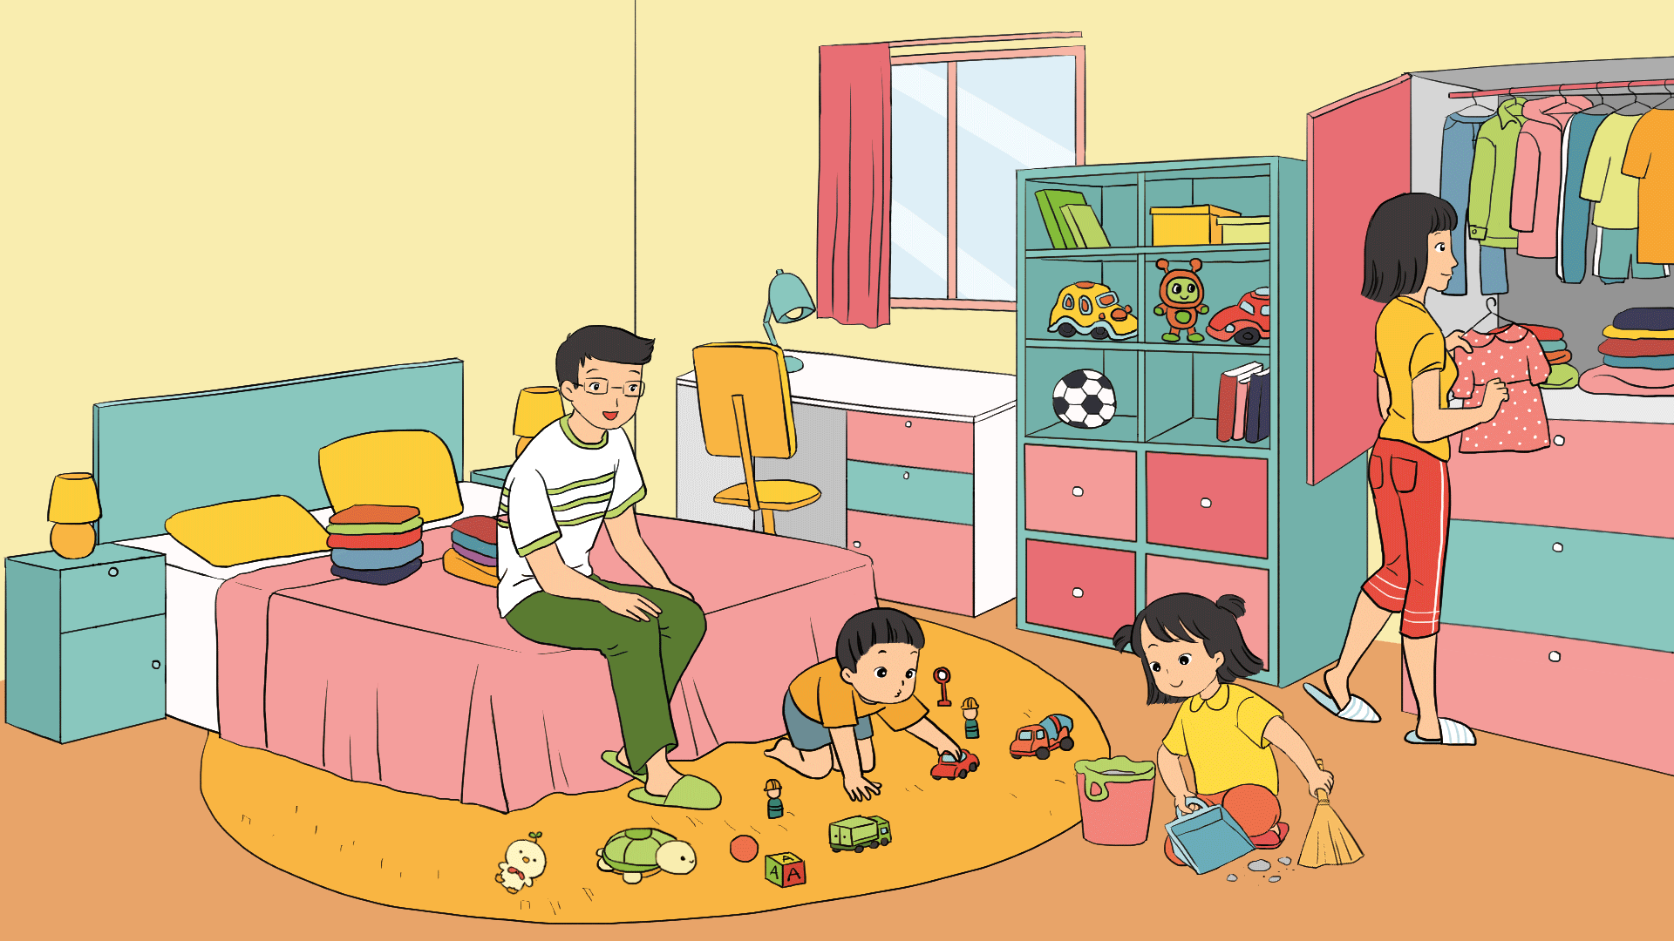
Em dọn phòng giúp mẹ

Slide 8
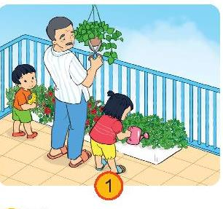
Em tưới cây giúp ông

Slide 9
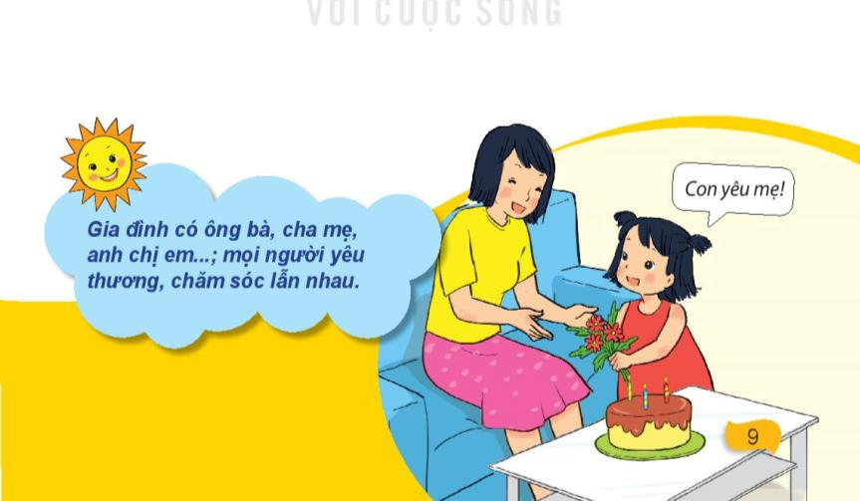
Vận dụng

Slide 10

Chóc thÇy c«, c¸c con cïng
gia đình m·i m·i
h¹nh phóc !

